Slide 1
11. 配位化合物
Complex
Your company slogan

Slide 2

Contents
1. 配合物
2. 配位平衡
3. 螯合物

Slide 3
Chapter 9, Section 1
1. 配合物
Complex

Slide 4

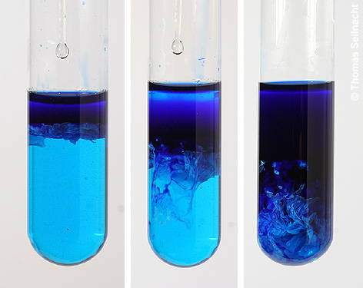
当硫酸铜溶液加入氨水溶液
http://www.seilnacht.com/Lexikon/komplex.html

Slide 5
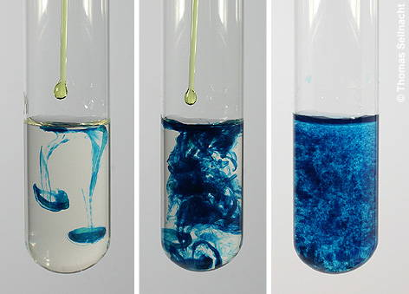
当氯化铁溶液加入亚铁氰化钾溶液
3K₄Fe(CN)₆ + 4FeCl₃ → Fe₄[Fe(CN)₆]₃ + 12KCl
http://www.seilnacht.com/Lexikon/komplex.html

Slide 6
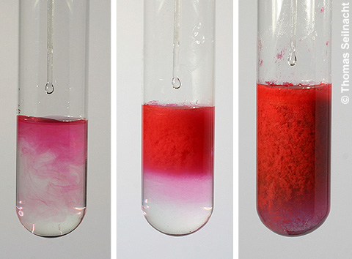
当氯化镍溶液加入二甲基乙二肟溶液
Ni²⁺ + 2C₄H₈N₂O₂ → [Ni(C₄H₈N₂O₂)₂]²⁺
http://www.seilnacht.com/Lexikon/komplex.html

Slide 7
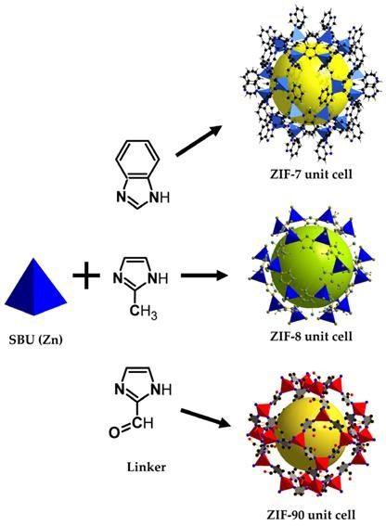
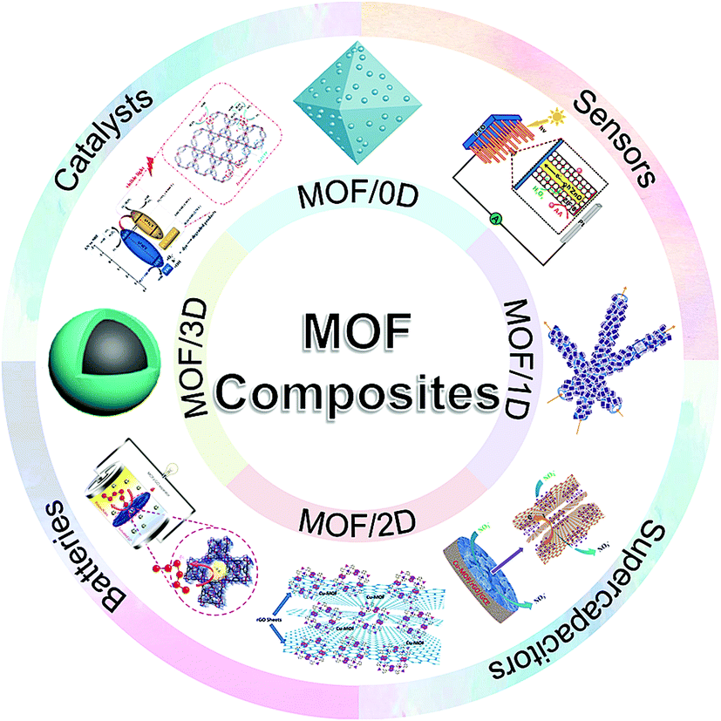
配合物 用途
金属-有机骨架
metal-organic frameworks,
MOFs

Slide 8
配合物的定义
(1)、配离子：由一个简单正离子与一定数目的中性分子或（和）负离子以配位键键合而成的复杂离子称为配离子。
[Cu(NH₃)₂]²⁺
[Ag(CN)₂]⁻
(2)、配合分子：由一个简单正离子(或原子)与一定数目的负离子或（和）中性分子，以配位键结合形成的电中性的复杂分子称为配合分子。
Fe(CO)₆
Pt(NH₃)₂Cl₂
配合分子和含有配离子的化合物统称配合物。

Slide 9
配合物的组成 1
[Cu (NH₃) ₄] ^{2+ .} SO₄ ²⁻
形 配 配 配
成 位 位 离
体 体 数 子
电
M L n 荷
N：配位原子
内界—离子键结合—外界
金属离子与配体以配位键结合 = 配离子。

Slide 10
配合物的组成 2
① 形成体M(又称为中心离子或原子) 常为过渡金属离子或原子。
条件：作为形成体必须具有空的价轨道。
② 配位体（简称配体）和配位原子
A、配位体指与中心离子(或原子)相结合的离子或分子；一般为中性分子或阴离子。
B、配位原子指在配位体中直接与中心离子(或原子)相键合的原子。
条件：作为配位原子，必须具有孤对电子。

Slide 11
配位键 1
配位键是一种特殊的共价键，它的特点在于共用的一对电子出自同一原子。形成配位键的条件是，一个原子有孤电子对，而另一个原子有空轨道。
中心离子：在配合物中，提供空轨道的一方称为中心离子
配体：在配合物中，提供孤对电子的一方称为配体

Slide 12

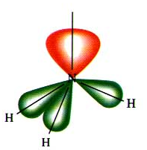
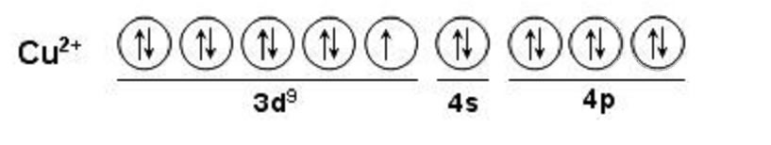
配位键 2
NH₃
[Cu(NH₃)₄]²⁺

Slide 13
配位体的分类 1
①按配位原子不同划分：
含N 配体：NH₃ 、NCS⁻ (异硫氰) 、NO₂⁻ （硝基）
含O 配体：H₂O、OH⁻（羟基） 、ONO⁻
含C 配体：CN⁻ 、CO（羰基）
含S 配体：SCN⁻
含卤素配体：F－、 Cl －、 Br－、 I－
②按配位体提供配位原子的数目划分：
单齿配位体： 一个配体仅提供一个配位原子。常见无机配体属单齿配位体。
如 X－，H₂O ，SCN－，CO等。

Slide 14
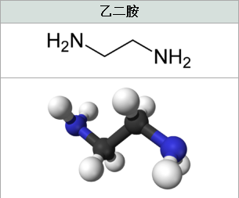
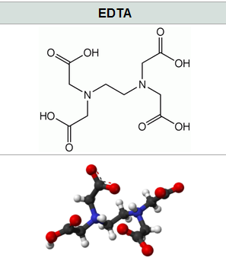
配位体的分类 2
多齿配位体：一个配体能提供两个或两个以上配位原子
缩写：en
乙二胺四乙酸

Slide 15
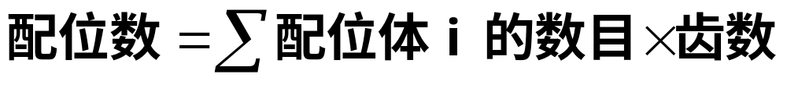
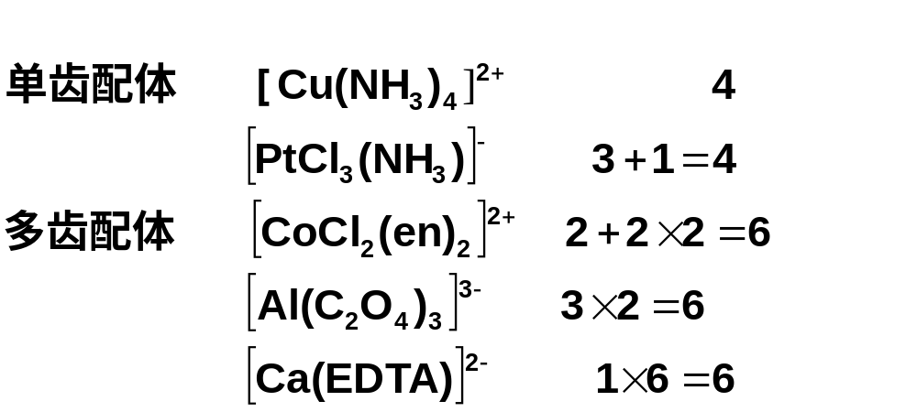
配位数
配位数n，指配离子中直接与中心离子（或原子）结合的配位原子的总数。

Slide 16
配离子的电荷
配离子的电荷，等于中心离子的电荷与配体总电荷的代数和；或与配合物外界的电荷数相等，但符号相反。
① 下列配合物的配合数n= ?
4 [Cu(NH₃)₄]^{2＋}
4 [Cu(en)₂]^{2＋}
6 [Co(NO₂)(NH₃)₂(H₂O)(en)]
6 [Ca(EDTA)]²⁻
② 下列配合物中心离子的电荷是多少？
Co (+3) [Co(NH₃)₃(H₂O)₃]Cl₃
Co(+3), Fe(+3) [Co(NH₃)₆]₄•[Fe(CN)₆]₃
Co(+3), Fe(+3) [Co•Cl(NH₃)₅]₃•[Fe(CN)₆]₂

Slide 17

配合物化学式的书写顺序
1、配合物化学式的书写顺序
● 对含有配离子的配合物，阳离子要放在阴离子之前 ( 类似于NH₄Cl和Na₂SO₄)。
● 对配离子内界而言，先写中心原子的元素符号，再依次列出阴离子配位体和中性分子配位体。例如[CrCl₂(H₂O)₄]Cl。
● 对多种配位体同为负离子或同为中性分子的, 则按配位原子元素符号字母的先后排序。例如[Cr(NH₃)₅(H₂O)]Cl₃。

Slide 18
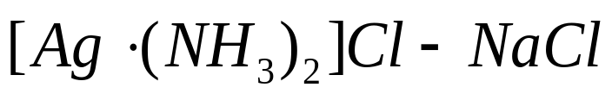
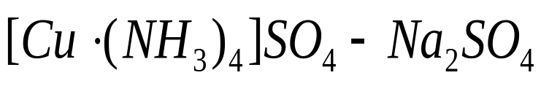
配合物化学式的命名
1、配合物命名：
服从一般无机物的命名原则： 先阴后阳
称：某化某
某酸某
2、配离子命名顺序：
阴离子配体——中性分子配体——合——中央体
以中文数字表明数目 以罗马数表明价态
顺序:按类：先无机L，后有机L。
同类：先阴性L，后阳机L，再中性L。
类中同种:分别按配原子元素序号排序或先简后繁.
类中同配原子：先简后繁

Slide 19
配合物化学式 1
① (NH₄)₃[SbCl₆] (Sb: 锑)
六氯合锑(III)酸铵
② NH₄[Cr(NH₃)₂(NCS)₄ ] (NCS: 异硫氰酸根；Cr: 铬)
四(异硫氰酸根)∙二氨合铬(III)酸铵
③ [Pt(Py)₄][PtCl₄] (Py:吡啶)
四氯合铂(II)酸四吡啶合铂(II)
④ [Co(en)₃]Cl₃ (en:乙二胺)
三氯化三（乙二胺）合钴(III)
⑤ [Cr(H₂O)₄Br₂]Br·2H₂O
二水合溴化二溴·四水合铬(III)

Slide 20
配合物化学式 2
写出下列配合物的化学式
①、氯化一氯·一硝基· 一氨·一水·一(乙二 胺)合钴(Ⅲ)
②、六氟合铝(Ⅲ)酸二氨合银(Ⅰ)
③、一羟基·一(草酸根)·一水·一(乙二胺)合铬(Ⅲ)
④、 一氯·一硝基·四氨合钴配阳离子(Ⅲ)
①[CoCl (NO₂)(NH₃) (H₂O)(en)]Cl
②[Ag(NH₃)₂]₃•[AlF₆]
③[Cr(OH)(C₂O₄)( H₂O)(en)];
④[CoCl (NO₂) (NH₃)₄]⁺

Slide 21
配合物的离子摩尔数 1
① (NH₄)₃[SbCl₆];六氯合锑（Ⅲ）酸铵
(NH₄)₃[SbCl₆] = 3NH₄⁺ + [SbCl₆]³⁺
配合物离子摩尔数为3+1=4
② NH₄[Cr(NH₃)₂(NCS)₄ ] 四(异硫氰酸根)∙二氨合铬(III)酸铵
NH₄[Cr(NH₃)₂(NCS)₄ ] = NH₄⁺ + [Cr(NH₃)₂(NCS)₄ ]⁻
配合物离子摩尔数为1+1=2
③ [Pt(Py)₄][PtCl₄] 四氯合铂(II)酸四吡啶合铂(II)
[Pt(Py)₄][PtCl₄] = [Pt(Py)₄]⁺ + [PtCl₄]⁻ 离子摩尔数为1+1=2

Slide 22
配合物的离子摩尔数 2
解离离子和离子摩尔数
[Co(NH₃)₃(H₂O)₃]Cl₃ [Co(NH₃)₃(H₂O)₃]³⁺ + 3Cl⁻
4
[Co(NH₃)₆]₄•[Fe(CN)₆]₃ 4[Co(NH₃)₆]³⁺ + 3[Fe(CN)₆]³⁻
7
[Co•Cl(NH₃)₅]₃•[Fe(CN)₆]₂ 3[Co•Cl(NH₃)₅]²⁺ + 2[Fe(CN)₆]³⁻
5

Slide 23
Chapter 9, Section 2
2. 配位平衡
Coordination Equilibrium

Slide 24
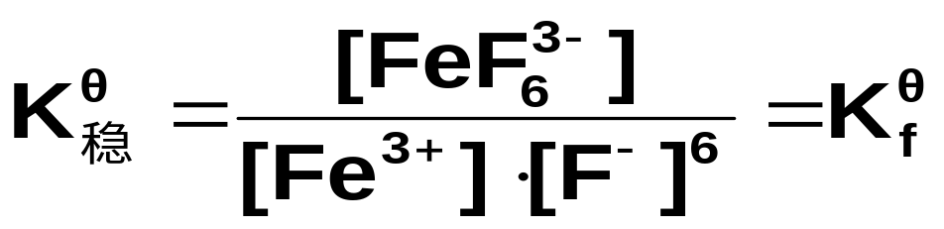
配位平衡常数 1
1、稳定常数与不稳定常数
例1：配离子[FeF₆] ³⁻的生成与解离。
生成反应： Fe^{3＋} + 6F ⁻ = [FeF₆] ³⁻
在一定温度下，达平衡时：
意义：K^{θ}_{稳} 为配离子在该温度下的稳定常数，
其值愈大，则配离子愈稳定。

Slide 25
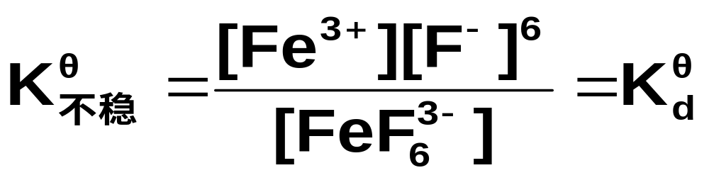
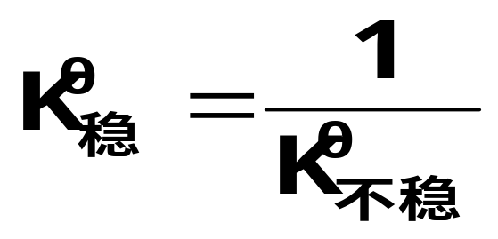
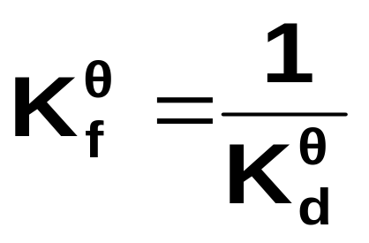
配位平衡常数 2
解离反应：[FeF₆]³⁻ ⁼ Fe³⁺ ＋ 6 F⁻
一定温度下，达平衡时，
意义：K^{θ}_{不稳} 称不稳定常数，其值愈大，则配离子愈不稳定。显然，它与K_{稳}互为倒数。
即有：

Slide 26
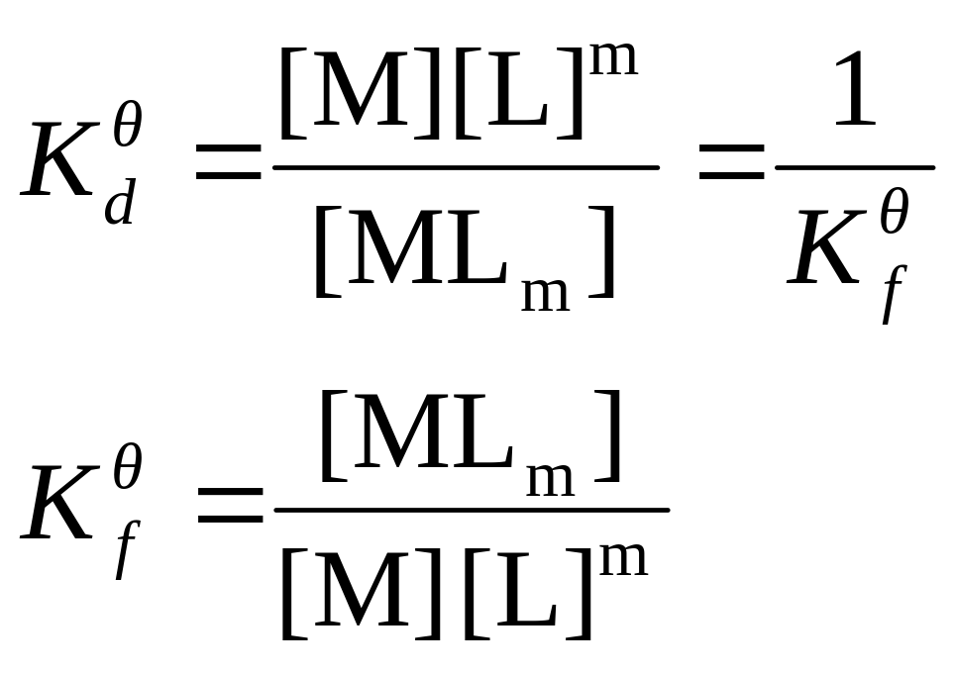
配位平衡常数 3
对任意配合物ML_{m}的解离：
ML_{m} = M + mL 一定温度下，达平衡时，

Slide 27
配位平衡常数的应用
(1)比较 ML_{m}稳定性大小，L的络合能力大小，[M^{n＋}]大小
对同类型配离子（配位数相同），相同条件下，K^{θ}_{稳}越大则配离子越稳定。
例： Fe(CN)₆³⁻ FeF₆³⁻
K_{f}^{θ}： 10^{＋31} 10^{＋16}
稳定性 大 小
解离性： 小 大
L络合能力： 大 小
[Fe^{3＋}] 小 大
(2)计算配位平衡体系中[M]、[L]与[ML]。

Slide 28
计算M浓度 1
将c(AgNO₃)=0.04mol·L^{－1}的硝酸银溶液与c(NH₃)=2.0mol·L^{－1}氨水等体积混合，计算平衡时溶液中银离子的浓度。
已知： K^{θ}_{稳}=1.7×10⁷
解：∵ K^{θ}_{稳}=1.7×10⁷ 很大，
可假设与NH₃ .H₂O混合后全部生成Ag(NH₃)₂⁺
设平衡时[Ag⁺]为x mol/L，则由
Ag⁺ + 2NH₃ = [Ag(NH₃)₂]⁺
0.02 1.0 0.0
0.0 1.0-2×0.02 0.02
平衡时 x 1.0－2×0.02+2x 0.02－x
≈1.0－2×0.02 ≈0.02
=0.96
反应前
反应后

Slide 29
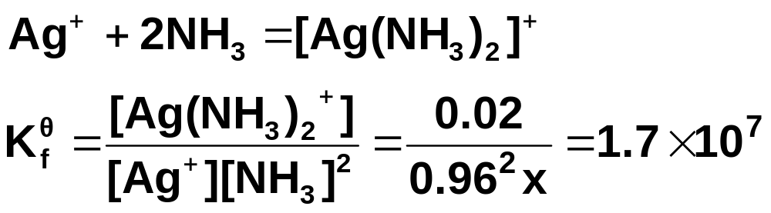
计算M浓度 2
解之得：x = 1.34×10^{－9}(mol·L^{－1}) .

Slide 30
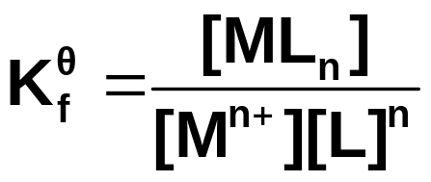
配位平衡的移动 1
配体浓度对配位平衡移动的影响
例 M＋nL = ML_{n}
c(L) ↗，则平衡右移，有利于配离子的稳定。
酸效应对ML_{n}稳定性的影响
MLn + nH⁺ = nHL + M^{n+}
(其中：L=弱酸根，F⁻、SCN⁻、CN⁻ 、OH⁻、 NH₃…… )

Slide 31
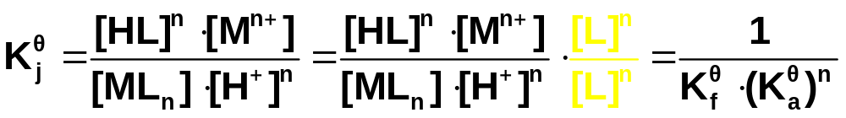
配位平衡的移动 2
MLn + nH⁺ = nHL + M^{n+}
对同类配离子，K^{θ}_{f}↓、K^{θ}_{a}↓、K^{θ}_{j}↑、则ML_{n}受
H＋效应作用越 强，ML_{n} 越不稳定。
如：[FeF₆]^{3－}+6H⁺ = 6HF + Fe³⁺

Slide 32
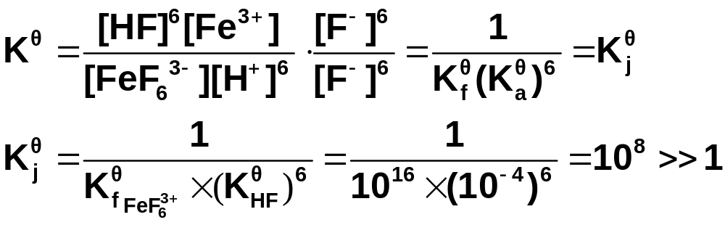
配位平衡的移动 3
∴ 加H⁺，FeF₆³⁻ 被破坏。
注意：并非酸度越低越好，由于反应
同样也使配离子解离。称为金属离子的水解效应。
[FeF₆]³⁻ + 3OH⁻ =Fe(OH)₃ (s) + 6F⁻

Slide 33
配位平衡的移动 4
在0.1mol·L⁻¹ K[Ag(CN)₂] 溶液中加入固体KCN,使CN⁻浓度为0.1mol·L⁻¹。然后加入KI固体,使I⁻浓度为0.1mol·L⁻¹。问有无沉淀生成?
(已知: K_{f}[Ag(CN)₂]⁻ = 1.0*10²¹,
K_{sp}(AgI) = 8.3×10⁻¹⁷)

Slide 34
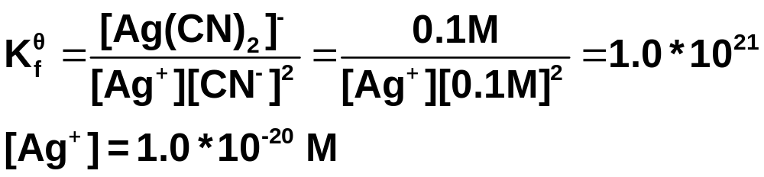
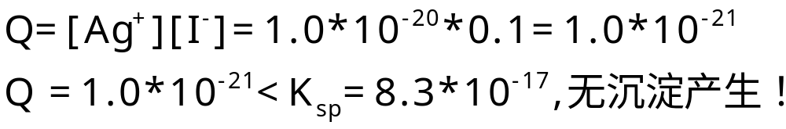
配位平衡的移动 5
Ag(CN)₂⁻ = Ag⁺ + 2CN⁻
Ag⁺ + I⁻ = AgI

Slide 35
Chapter 9, Section 3
3. 螯合物
Chelates

Slide 36
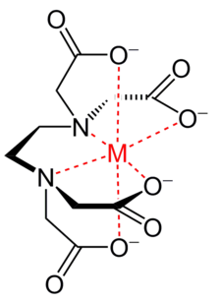

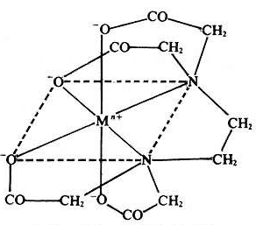
螯合物的基本概念 1
1、螯合物:具有环状结构的配合物，由具有两个或多个配位体与同一金属离子形成螯合环的化学反应:螯合作用而得到.

Slide 37
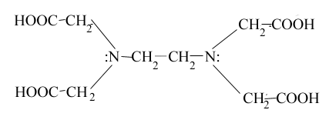
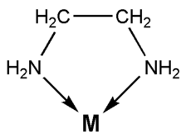
螯合物的基本概念 2
2、螯合剂: 能与金属离子结合形成螯合物的物质
作为螯合剂的条件:
①有2个或2个以上的配位原子且同时与中心离子成键。
②每两个配位原子之间隔2-3个其它原子。

Slide 38
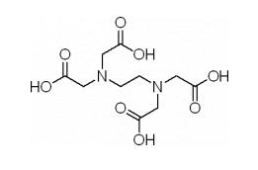
螯合效应
指中心离子与螯合剂形成具有环状结构的螯合物，从而使螯合物比配位数相同的一般配合物具有特殊的稳定性的现象。
乙二胺四乙酸
Ethylene Diamine Tetraacetic Acid
简称:EDTA

Slide 39
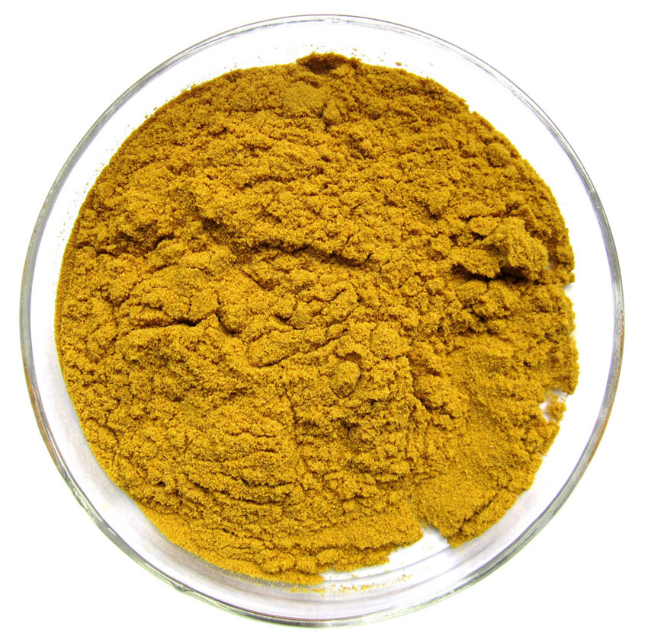
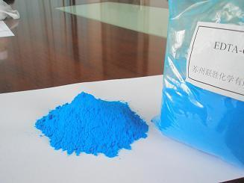
螯合物的用途 1
EDTA-Fe
高效补血的新型铁强化剂
EDTA-Cu
高效铜肥

Slide 40
螯合物的用途 2
EDTA二钠盐在彩色冲洗中，作为软水剂，还能与铜离子起作用生成螯合物，从而可以消除铜离子和铁离子对彩色显影液保存时的破坏作用和防止灰雾的形成。
EDTA能与细菌生长所必需的某些金属离子络合。所以，又有抑制细菌生长作用。
EDTA可作掩蔽剂，在各种分离、测定方法中作掩蔽剂，掩蔽干扰离子。
EDTA的钙盐是排除人体内铀、钍、钌等放射性元素的高效解毒剂，又是铅中毒的解毒剂。
另外，血站或医院的血库保存血液，常加少量EDTA二钠盐与血液中游离的Ca²⁺、Mg²⁺络合，可防止血液凝固。

